Slide 1
RESPONSIVE GRID WORKSHOP
1.3

Slide 2
WIE WE ZIJN
Egor Kloos - ANWB
Jarno van Rhijn - 42

Slide 3
WAT HEB JE VANDAAG NODIG?
Laptop met HTML / CSS editor
Een git client
NodeJS
Potlood (met gum)

Slide 4
BLOK 1 : INTRODUCTIE RESPONSIVE DESIGN & HET GRID CONCEPT

Slide 5
WAT IS RESPONSIVE DESIGN?
Notes:
Responsive design is een efficiënte en doeltreffende aanpak om websites toegankelijk te maken voor zowel tablets, smartphones, laptops als de klassieke pc.

Slide 6
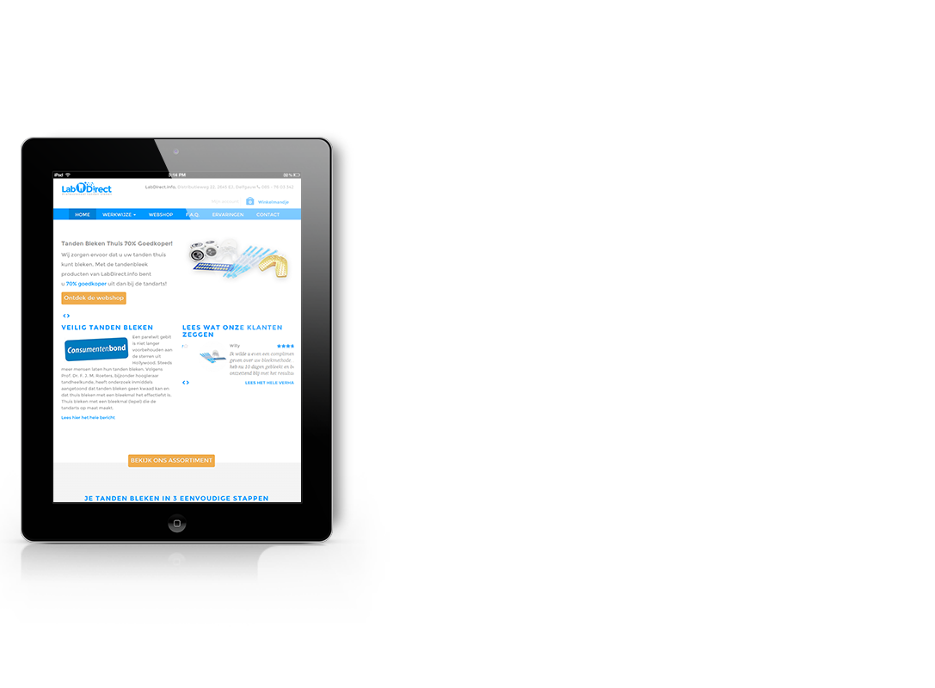
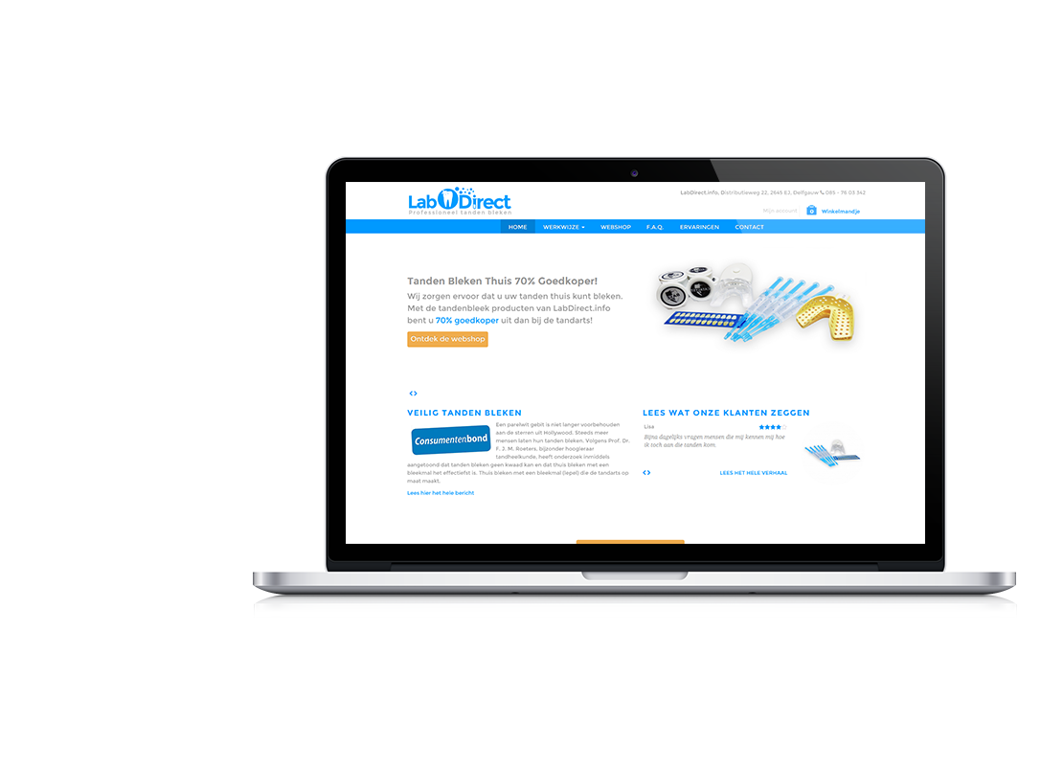
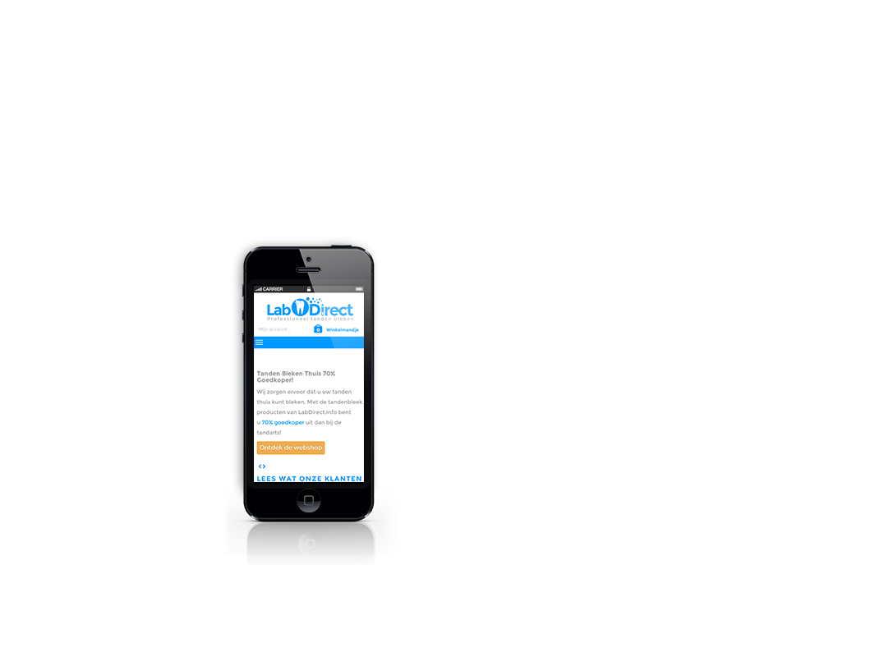
1 WEBSITE VOOR IEDER APPARAAT
Notes:
Simpel gezegd passen responsive websites zich aan naar de scherm resolutie die een bezoeker van de website gebruikt. Of dit nu een desktop monitor is, een tablet, of een smartphone. Er is slechts één website die veranderd qua lay-out afhankelijk welk resolutie er gebruikt wordt.

Slide 7
WAAROM RESPONSIVE DESIGN?
Notes:
Smartphones zijn sinds 2013 niet meer weg te denken uit het dagelijks leven. Steeds meer mensen zijn in het bezit van een smartphone en de traditionele manier van websites maken sluit niet meer aan bij het dagelijks gebruik van internet.

Slide 8
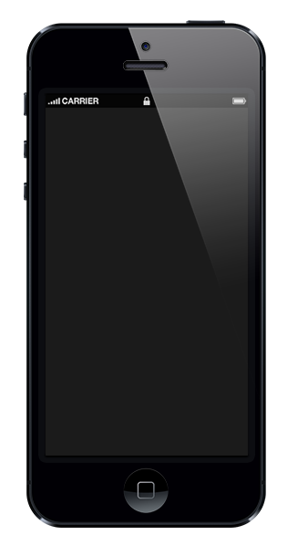
% SMARTPHONE BEZITTERS NEDERLAND
+20%
Notes:
In 2013 is de smartphone-adoptie in Nederland van 60 procent eind 2012 gegroeid naar 72 procent in het derde kwartaal van 2013. Sinds 2012 is de laptop verdrongen als het gaat om gebruik van mobiel internet. In 2013 is deze trend alleen maar verder uitgebreid.
Doordat de markt van mobiele apparaten blijft groeien en de markt van pc’s en laptops veel minder hard groeit, is het logisch dat de focus wordt verplaatst van pc’s naar mobile devices. Daarnaast dwingt responsive design je te ontwerpen op basis van prioritering van je inhoud en relevantie, omdat je in verhouding met desktops en laptops beperkt de ruimte hebt.

Slide 9

12.000.000 MENSEN
Notes:
Dat betekend dat 12 miljoen mensen in Nederland een smartphone hebben! Daarmee bereik je het overgrote gedeelte van de totale bevolking in Nederland!

Slide 10

WAAROM DAN GEEN NATIVE APP?
Notes:
Apps zijn snel, gebruiksvriendelijk en kunnen onderdelen van je telefoon gebruiken zoals je camera of je adressenboek die websites niet kunnen benaderen. Allemaal geldige redenen om te kiezen voor een app boven een repsonsive website.

Slide 11




IEDER APPARAAT ZIJN EIGEN APP
iOS
Android
Blackberry OS
Windows Phone
Notes:
Daartegenover staat wel dat je voor ieder platform een aparte app moet ontwikkelen in steeds een andere programmeertaal. De ontwikkelkosten hoog zijn, het tijdrovend is om voor ieder platform een app te ontwikkelen en is de app pas vindbaar wanneer deze is geïnstalleerd of wanneer er geïnvesteerd wordt in kostbare promotie van de app.
Daarnaast worden er vaak aparte apps gemaakt voor tablets om deze een unieke ervaring te bieden. Op zich geen slechte gedachte, maar brengt weer de nodige kosten en ontwikkeltijd met zich mee.

Slide 12
+ / - NATIVE APP
Offline
Push
Device hardware
Gebruikerservaring
Download drempel
Content indexering
Ontwikkelkosten
Meerdere codebases

Slide 13
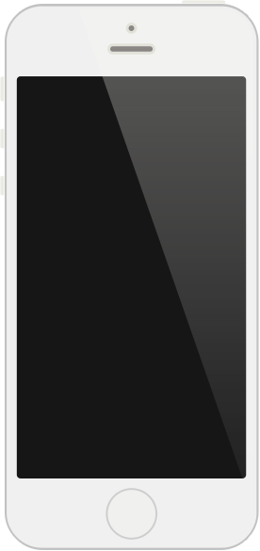
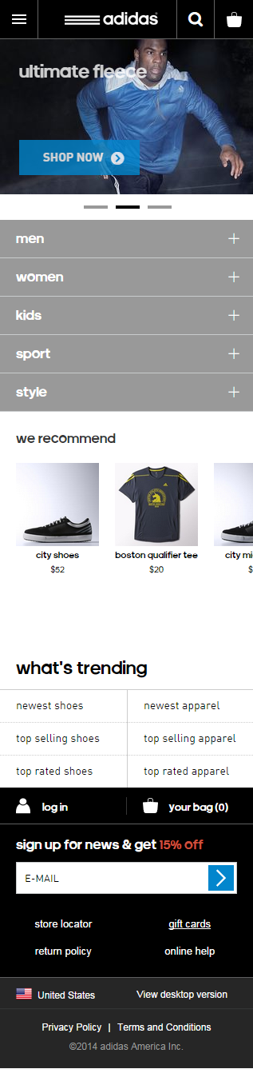
EN EEN MOBIELE WEBSITE?
Notes:
Een mobiele website is eigenlijk gewoon een website. Het verschil is dat de mobiele variant is geoptimaliseerd voor het gebruik op een klein scherm. Een mobiele site heeft zijn eigen url, bijvoorbeeld m.mijndomeinnaam.nl of mijndomein.mobi. Dit is ook meteen het grootste voordeel van een mobiele site. Er wordt een design ontworpen dat er perfect uitziet op een smartphone of tablet. De gebruikservaring wordt hierdoor veel beter, omdat je geen kleine toetsjes meer hoeft in te drukken of continu in- en uitzoomen.

Slide 14

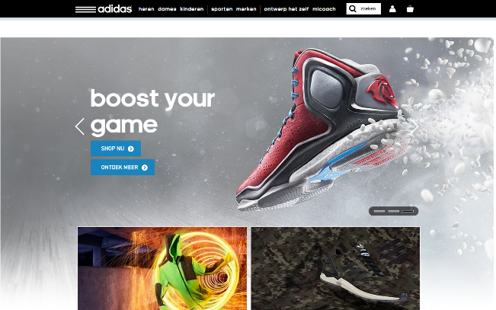
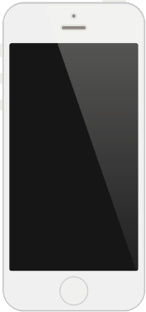
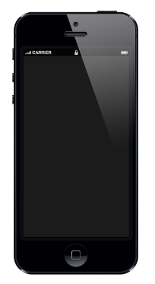
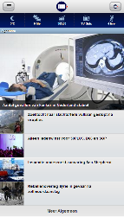
TWEE APARTE WEBSITES
hetdomein.nl
Desktop
m.hetdomein.nl
mobiel
Notes:
Een nadeel van een mobiele website is dat er in een zoekmachine meerdere sites worden gevonden met grotendeels dezelfde inhoud. Zo kan een bezoeker per ongeluk met zijn telefoon op een voor het tablet geoptimaliseerde design terecht komen. Hierdoor wordt het gebruiksgemak weer teniet gedaan. Een mobiele website is vooral nuttig wanneer je je gewone website niet wilt aanpassen en wanneer je weet dat je klanten op een smartphone of tablet maar bepaalde elementen van je website gebruiken.

Slide 15
+ / - MOBIELE WEBSITE
Toegespitste content
Toegespitst design
Laadtijd
Content indexering
Meerdere codebases
Ontwikkelkosten
Ontwikkeltijd

Slide 16
RESPONSIVE DESIGN

Slide 17
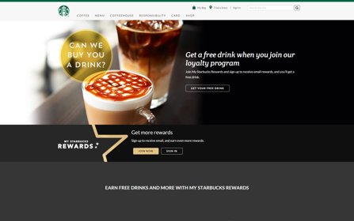
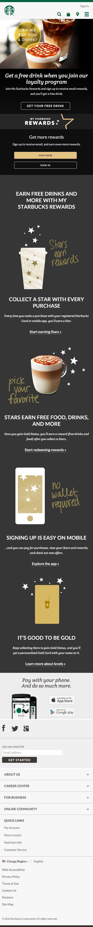
1 CODEBASE VOOR IEDER APPARAAT
hetdomein.nl
Responsive design
Notes:
Een nadeel van een mobiele website is dat er in een zoekmachine meerdere sites worden gevonden met grotendeels dezelfde inhoud. Zo kan een bezoeker per ongeluk met zijn telefoon op een voor het tablet geoptimaliseerde design terecht komen. Hierdoor wordt het gebruiksgemak weer teniet gedaan. Een mobiele website is vooral nuttig wanneer je je gewone website niet wilt aanpassen en wanneer je weet dat je klanten op een smartphone of tablet maar bepaalde elementen van je website gebruiken.

Slide 18
+ / - RESPONSIVE DESIGN
1 codebase
Ontwikkeltijd
Ontwikkelkosten
Zoekmachines
Laadtijd
Data

Slide 19
WANNEER WAT KIEZEN?
Native app
Mobiele website
Responsive website
Hoog budget
Bestaande site
Offline
Device hardware
Gebruikerservaring
Hoog budget
Bestaande site
Design
Strak budget
Nieuw / Redesign
Content
1 Codebase

Slide 20
EEN AANTAL VOORBEELDEN

Slide 21
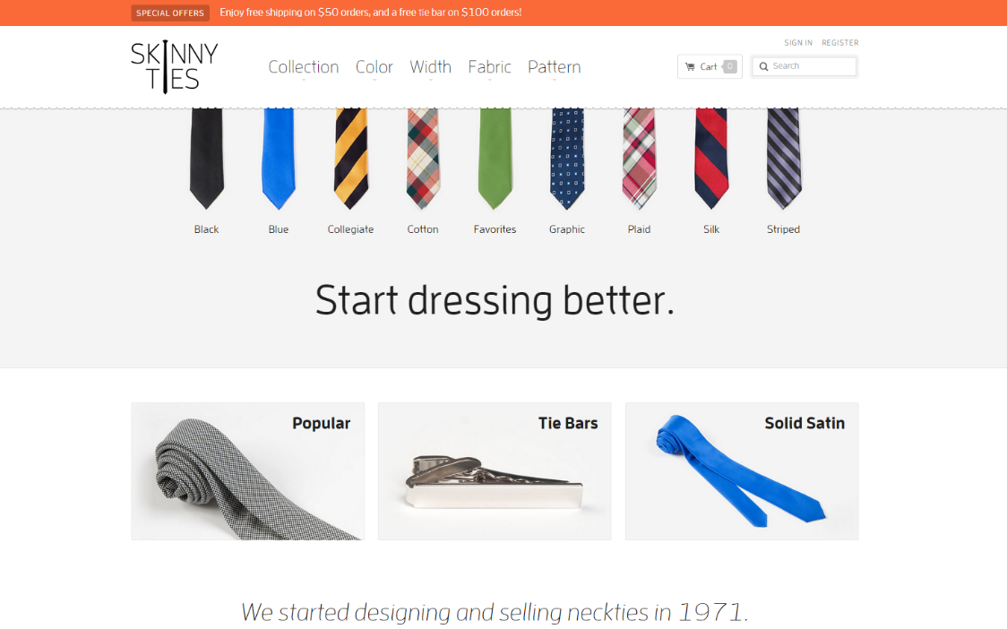
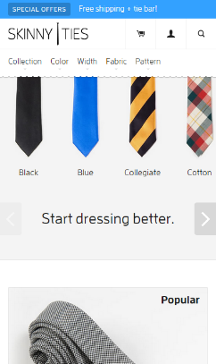
Notes:
Slider verdwijnt en menu wordt dropdown

Slide 22
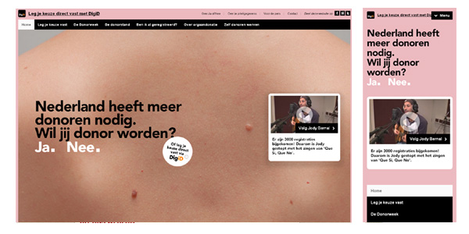
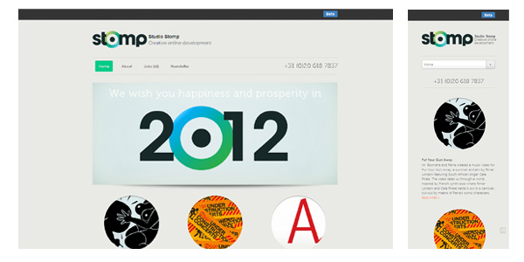
Notes:
Grote achtergrond verdwijnd

Slide 23
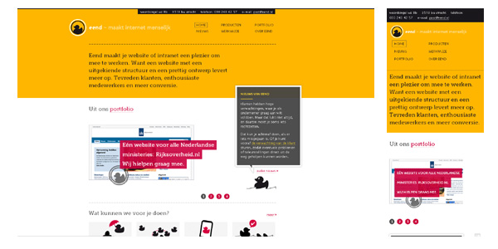
Notes:
Grijze tweet is verdwenen

Slide 24
WAT IS EEN GRID?

Slide 25
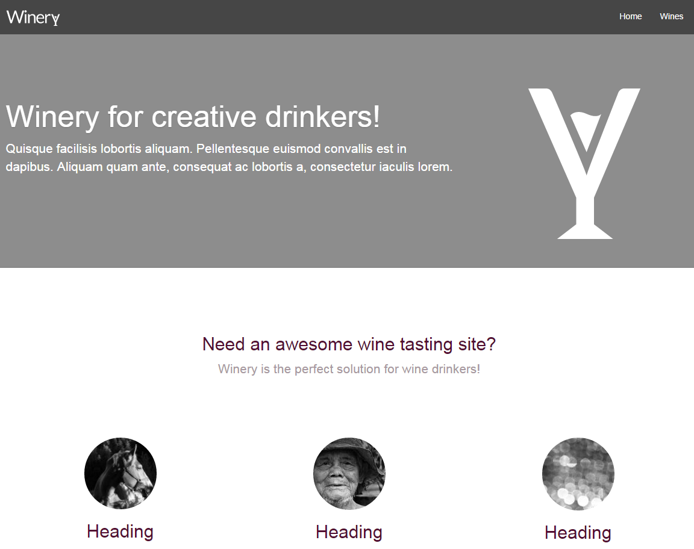
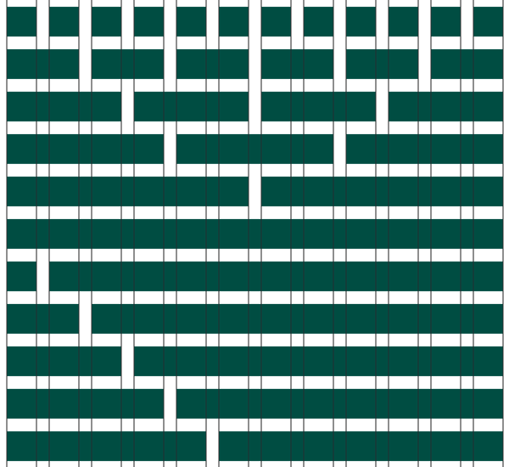
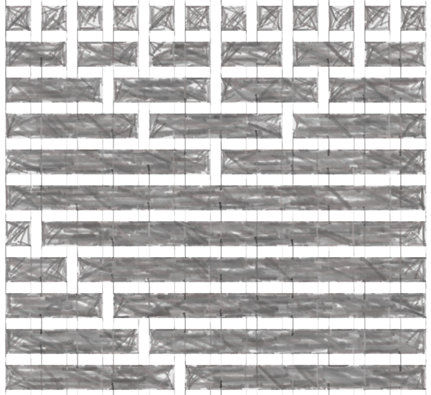
WAT IS EEN GRID?
12
WAT HEBBEN DEZE
BLOKKEN GEMEEN?
1 1 1 1 1 1 1 1 1 1 1 1
2 2 2 2 2 2
8
4
3 3 3 3
4 4 4
6 6
2
8
2
12
1 11
4
4
4
2 10
3 9
4 8
5 7

Slide 26


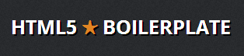
FRAMEWORKS
Skeleton

Slide 27
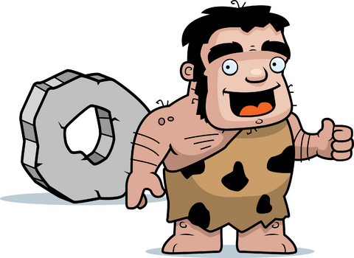
ZELF EEN GRID MAKEN?

Slide 28
EEN GOED IDEE?
Tijdrovend
Afspraken
CSS hacks
Edge cases
Testing

Slide 29
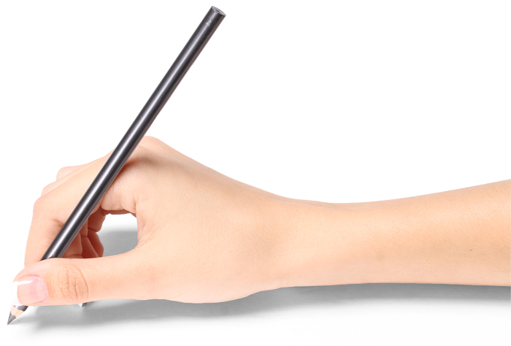
HOE TE BEGINNEN

Slide 30
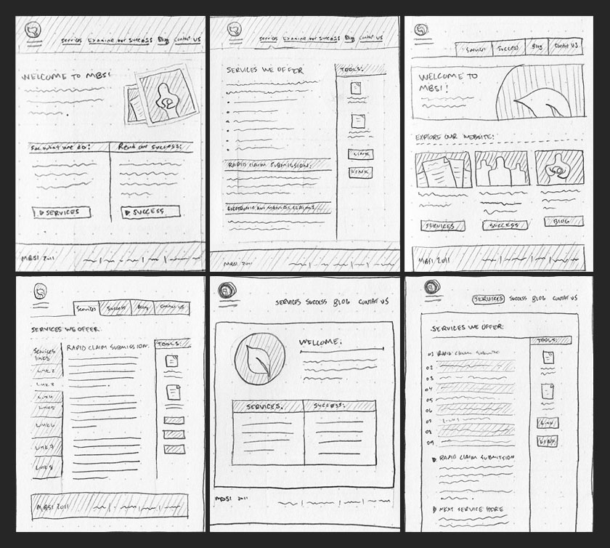
SCHETSEN

Slide 31
WAAROM SCHETSEN?
Snel
Focus
Communicatie
Omzetbaar
Bijsturen

Slide 32
OPDRACHT 1 : MAAK SCHETSEN VAN DE SCHERMEN VOOR DESKTOP

Slide 33
BLOK 2 : HET GRID SYSTEEM BINNEN BOOTSTRAP

Slide 34
BOX-MODEL
box-sizing
border-box
Binnenkant element
Vanaf IE8

Slide 35
BOX-SIZING : BORDER-BOX
Traditional box model
(box-sizing : border-box)
Padding
width: 250px
W3C Box model
(box-sizing : content-box)

Slide 36
CONTAINERS
<!– Responsive design met maximum van 1170px -->
<div class="container">
...
</div>
<!-- Volledige breedte scherm -->
<div class="container-fluid">
...
</div>
Notes:
1200 met marge, Moderne schermen ondersteunen 1280x1024

Slide 37
CONTAINERS
.container
15 px padding op de container

Slide 38
CONTAINERS
Break points
15px padding

Slide 39
ROWS
<div class="container">
<div class="row">...</div>
</div>

Slide 40
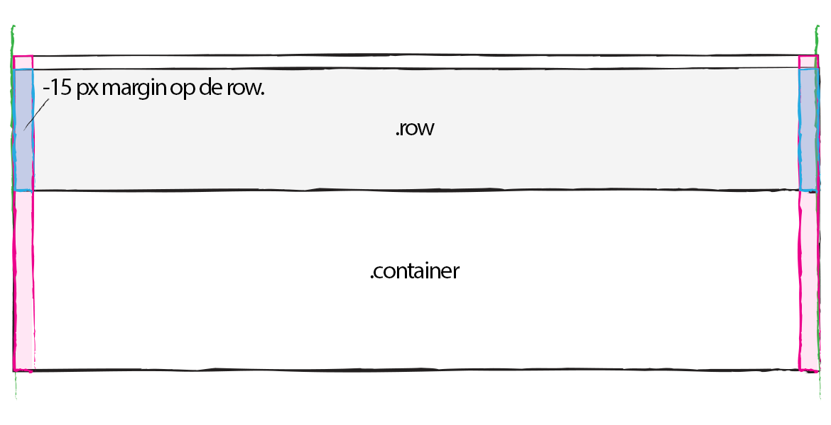
ROWS (2)

Slide 41
ROWS
100% breed
Passen zich aan

Slide 42
COLUMNS
<div class="container">
<div class="row">
<div class="col-lg-12">...</div>
</div>
<div class="row">
<div class="col-lg-4">...</div>
<div class="col-lg-4">...</div>
<div class="col-lg-4">...</div>
</div>
</div>

Slide 43
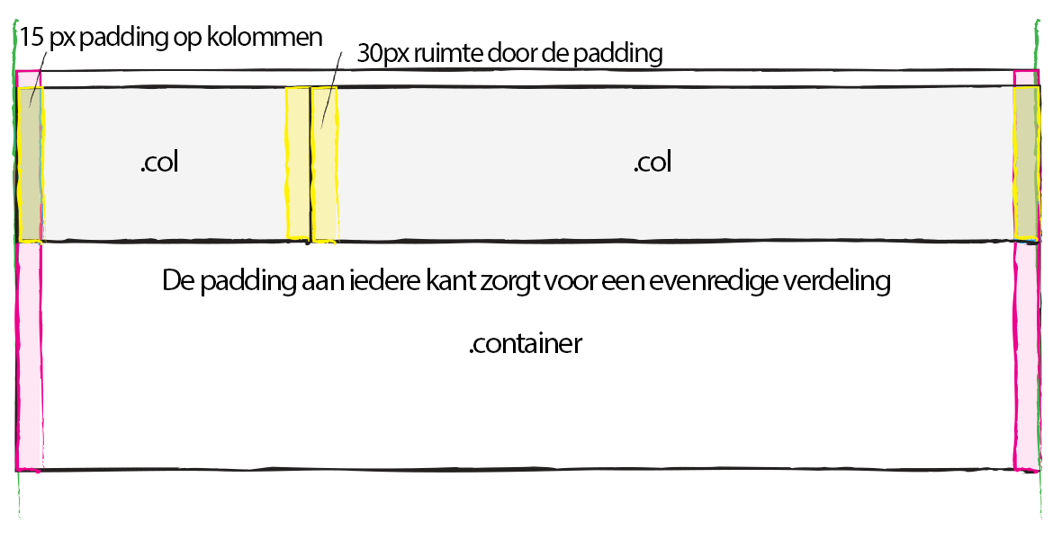
COLUMNS

Slide 44
COLUMNS
15px padding
Aantallen
Verdeling
12 kolommen

Slide 45
NESTED ROWS & COLUMNS
<div class="container">
<div class="row">
<div class="col-lg-8">
<div class="row">
<div class="col-md-6">...</div>
<div class="col-md-6">...</div>
</div>
</div>
<div class="col-lg-4">...</div>
</div>
</div>

Slide 46
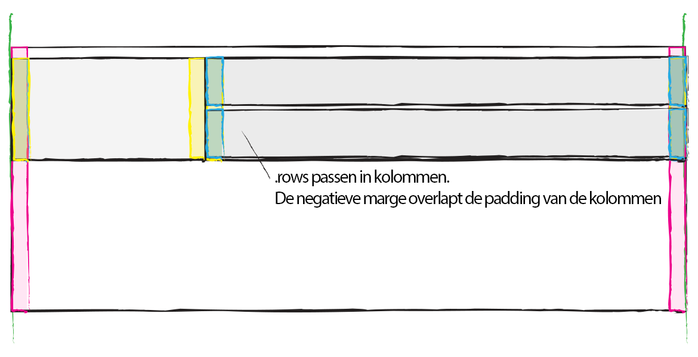
NESTED ROWS & COLUMNS
.container
15 px padding op de container

Slide 47
NESTED ROWS & COLUMNS
Rows
Columns
In columns
Overlapping marge
12 columns
Rows nodig

Slide 48
ELEMENTEN BINNEN BOOTSTRAP

Slide 49
TABLES

Slide 50
TABLES
<table class="table">
<thead>
<tr>
<th>...</th>
<th>...</th>
</tr>
</thead>
...

Slide 51
TABLES
...
<tbody>
<tr>
<td>...</td>
<td>...</td>
</tr>
</tbody>
</table>

Slide 52
TABLES
.col-lg-12
thead > tr > th
tbody > tr > td | De table verdeelt automatisch naar breedte van de parent
tbody > tr > td

Slide 53
RESPONSIVE TABLE

Slide 54
RESPONSIVE TABLE
<div class="table-responsive">
<table class="table">
...
</table>
</div>

Slide 55
VRAAG JEZELF AF
Welke data?
Hoe weer te geven?

Slide 56
RESPONSIVE IMAGES

Slide 57
RESPONSIVE IMAGES
<img src="..."
class="img-responsive"
alt="Responsive image">

Slide 58
VRAAG JEZELF AF
Nodig
Data transfer
Link
Formaat
S / M / L / XL

Slide 59
OPDRACHT 2 BRENG JE SCHETS TOT LEVEN MET BEHULP VAN BOOTSTRAP

Slide 60
BLOK 3: RESPONSIVE DESIGN MET BOOTSTRAP

Slide 61
WAAR GAAT HET VAAK FOUT?
Viewport
Nesting rows en containers
Navigatie
Sidebars
Forms
Afbeeldingen
Tabellen
Touch screens

Slide 62
Notes:
Voorbeelden slechte websites

Slide 63
Notes:
Voorbeelden slechte websites

Slide 64
Notes:
Voorbeelden slechte websites

Slide 65
HOE KUNNEN WE DIT ONDERVANGEN?

Slide 66
DE VIEWPORT
Een pixel is geen pixel
Default desktops
Viewport instellen

Slide 67
DE VIEWPORT
<meta name="viewport" content="
width=device-width,
initial-scale=1,
maximum-scale=1,
user-scalable=no">

Slide 68
MEDIA QUERIES
Default is mobile
4 verschillende media queries
.col-xs-* (Extra kleine apparaten (<768px))
.col-sm-* (Kleine apparaten (≥768px))
.col-md-* (Medium apparaten (≥992px))
.col-lg-* (Grote apparaten (≥1200px))

Slide 69
MEDIA QUERIES
<!–- Kleinere apparaten (telefoons, kleiner dan 768px) hebben geen media query nodig. Dit is de default binnen Bootstrap -->
/* Kleine schermen (tablets, 768px en hoger) */
@media (min-width: 768px) { ... }
/* Medium schermen (laptops, 992px en hoger) */
@media (min-width: 992px) { ... }
/* Grote schermen (desktops, 1200px en hoger) */
@media (min-width: 1200px) { ... }

Slide 70
RESPONSIVE BINNEN BOOTSTRAP

Slide 71
NAVIGATIE
Navigatie
Verticaal
Verdeling
Dropdowns
Tabbladen
Uitlijnen
Vast aan scherm
hamburgermenu

Slide 73
PAGINERING
Paginering
Prev / next
Styling
Uitlijning
In- en uitschakelen

Slide 74
ALERTS
Responsive

Slide 75
LIJSTEN
Responsive
Badges
Linked items
Items met context

Slide 76
LIJSTEN
Responsive
Badges
Linked items
Items met context

Slide 77
SIDEBARS
Waar te plaatsen met welke resolutie

Slide 78
RESPONSIVE COLUMNS

